Slide 1
ОФІЦІЙНА СИМВОЛІКА

Slide 4
ВАРІАНТИ І ЕЛЕМЕНТИ ЛОГОТИПУ

Slide 5
ГОРИЗОНТАЛЬНИЙ ЛОГОТИП
КОЛЬОРОВИЙ
ВІДТІНКИ СІРОГО
ЧОРНО-БІЛИЙ

Slide 6
ВЕРТИКАЛЬНИЙ ЛОГОТИП (додатковий)
КОЛЬОРОВИЙ
ВІДТІНКИ СІРОГО
ЧОРНО-БІЛИЙ

Slide 7
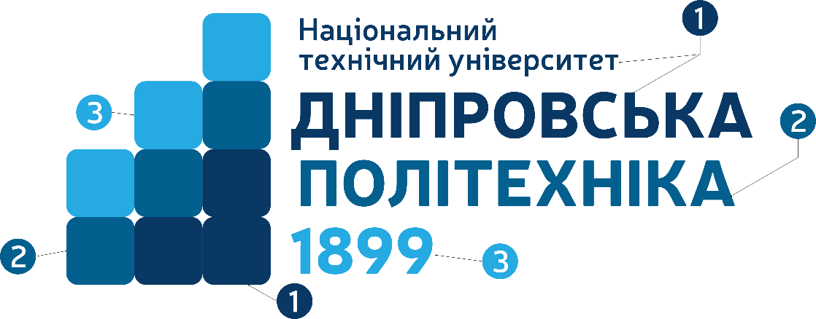
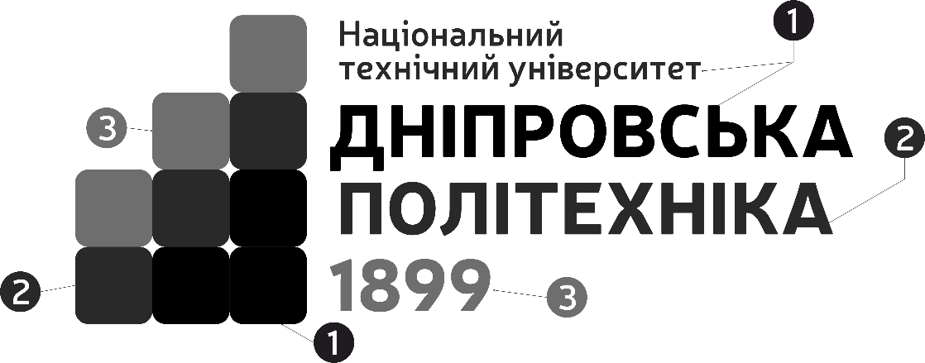
КОЛЬОРИ ТА ЕЛЕМЕНТИ ЛОГОТИПУ

Slide 8
Офіційне сімейство шрифтів
NERIS
А Б В Г Ґ Д Е Є Ж З И І Ї Й К Л М Н О П Р С Т У Ф Х Ц Ч Ш Щ Ь Ю Я
а б в г ґ д е є ж з и і ї й к л м н о п р с т у ф х ц ч ш щ ь ю я
1 2 3 4 5 6 7 8 9 0 ! ; % : ? «» ()
NERIS Black / Italic
NERIS Light / Bold / Italic
NERIS Thin / Italic
Даний набір шрифтів розповсюджується вільно для комерційного і некомерційного використання.
Сторінка автора шрифту з посиланнями на завантаження файлів шрифту: http://cargocollective.com/eimantas/Neris-1

Slide 9
ОПИС ЛОГОТИПУ ТА СЛОГАН

Slide 10
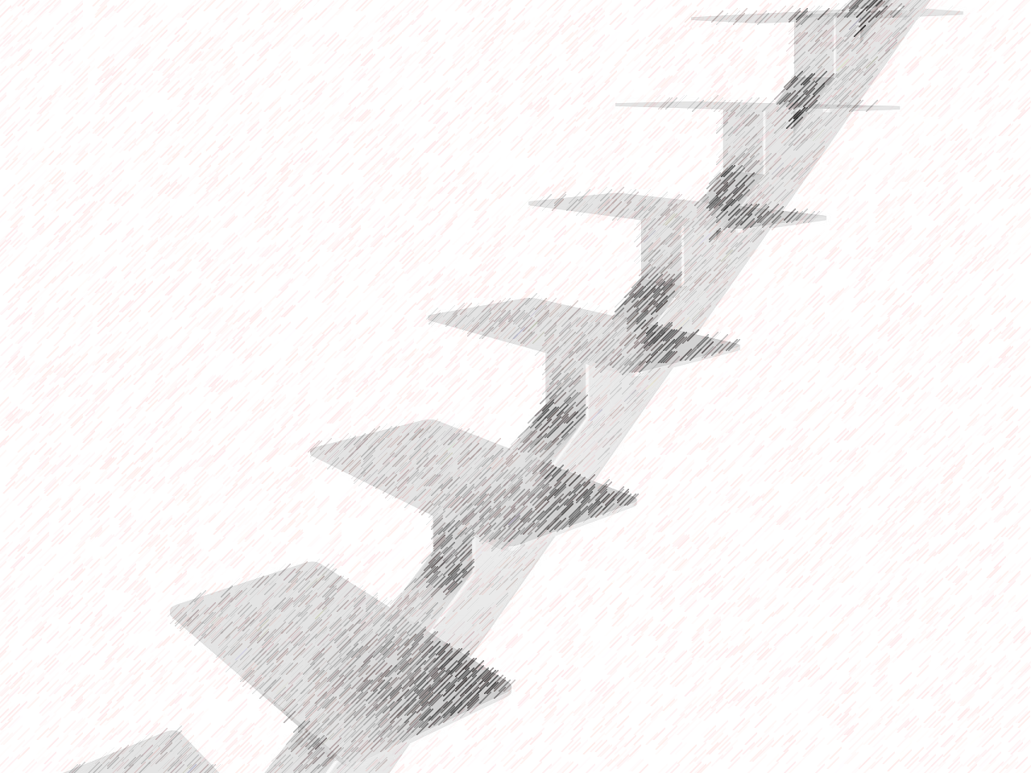
НОВЕ ЛОГО:
СХОДИ ДО УСПІХУ
Загальна ідея - сходини у вигляді об’єднання дев’яти квадратів-цеглин.
9 квадратів відображають структуру університету - 9 факультетів.
Сукупність квадратів характеризує рух від академічних основ (нижчий ярус – темний колір) до динамічності, що прагне у майбутнє (верхній ярус – світлий колір)
Загальна тенденція логотипу це синьо-блакитна кольорова гамма – символ прагнення до вищого – небесного.
округлені квадрати – поєднання впевненості (квадрат) з гнучкістю (округлення) і здатністю до компромісів.

Slide 11
НОВИЙ СЛОГАН
ТРАДИЦІЇ В ІННОВАЦІЯХ
TRADITIONS IN INNOVATIONS

Slide 12
БРЕНДІНГ

Slide 14
ОФІЦІЙНІ БЛАНКИ

Slide 15
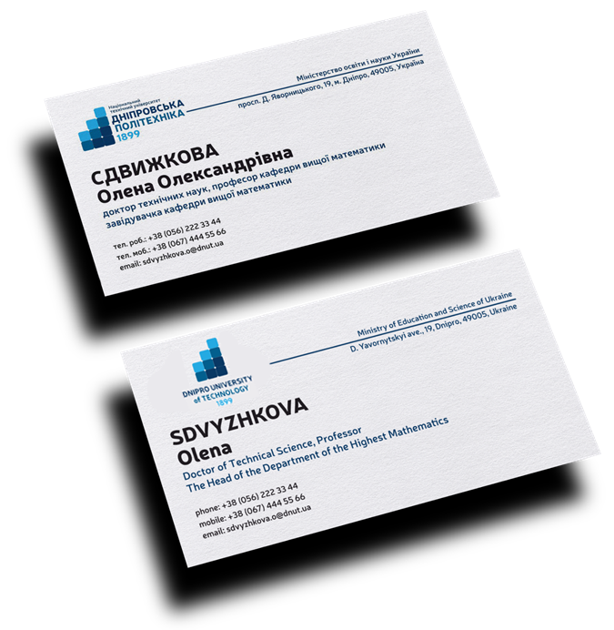
ВІЗИТІВКИ

Slide 16
ТАБЛИЧКА НА ДВЕРІ АУДИТОРІЇ

Slide 17
ЕЛЕМЕНТИ ОФОРМЛЕННЯ

Slide 18
ОНОВЛЕНИЙ ЛОГОТИП ФОРУМУ ГІРНИКІВ

Slide 19
ПРИКЛАД ОФОРМЛЕННЯ СТЕНДУ

Slide 20
ПРИКЛАД ОФОРМЛЕННЯ СТЕНДУ

Slide 21
НАШІ НОВІ КООРДИНАТИ
linkedin.com/ntudp
facebook.com/ntudp
youtube.com/ntudp
instagram.com/ntudp
twitter.com/ntudp
ntudp.com
ntudp@ntudp.com
+38 056 744-73-39
49005 м. Дніпро, пр. Дмитра Яворницького, 19

